Slide 1

TP5: Comparateur intégré
Explications théoriques
Principe d’une comparaison de 2 nombres.
Circuit 74LS85:
La table de vérité (TDV)
Manipulation - Simulation
Brochage
Comparaison de 2 quartets
Comparaison de 2 octets.

Slide 2
1. Explications théoriques - Principe d’une comparaison de 2 nombres: Quel est le nombre le plus grand entre 5234 et 1000 ? 5234 me répondrez vous! Inconsciemment, vous avez comparé le chiffre le plus significatif: c’est-à-dire 5 et 1. Et comme 5>1, le nombre 5234 est le plus grand. Il en est de même pour la comparaison des nombres binaires. (quartets, octets… ) Quel est le nombre le plus grand entre A=1000 et B=0111 en binaire ? 1000 puisque le bit le + indicatif (MSB) est >.Donc le quartet A Quel est le nombre le plus grand entre A=0011 et B=0100 en binaire ? C’est le quartet B=0100! Bravo! PQ? On compare 2 quartets [A3A2A1A0] et le quartet [B3B2B1B0]. On a commencé par comparer les A3 et B3 comme ils sont égaux, on compare les bits du rang inférieur, à savoir A2 et B2, dans notre cas, A2<B2 donc le résultat est A<B.

Slide 3
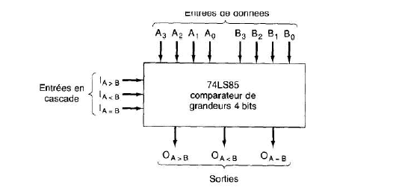
- Le circuit 74LS85: Il est composé : 8 Entrées: 2 quartets A [A3,A2,A1,A0] et B[B3,B2,B1,B0] 3 Entrées cascades: IA>B, IA<B et IA=B ( PQ? On verra avec la TDV) 3 Sorties: OA>B, OA<B et OA=B

Slide 4
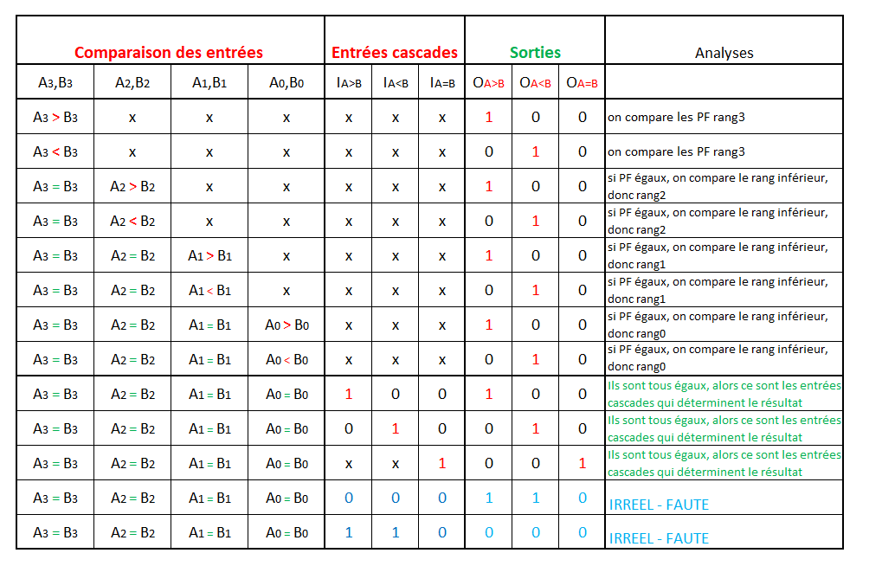
- La table de vérité: (sera toujours donnée en cas d’exercice → savoir utiliser)

Slide 5
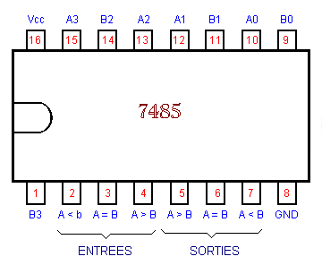
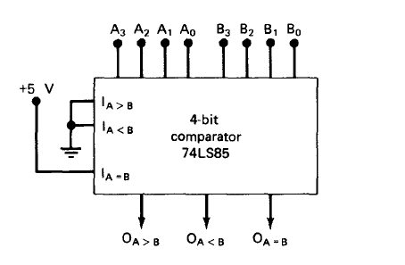
2. Manipulation – simulations - Brochage - comparaison de 2 quartets
On positionne les entrées cascades:
IA>B , IA>B à la masse et IA=B au + Vcc
Car dans le cas de l’égalité du quartet, ce
sont les entrées cascades qui déterminent le
Résultat et comme il n’y a qu’un circuit, c’est
logique d’activer l’égalité!

Slide 6
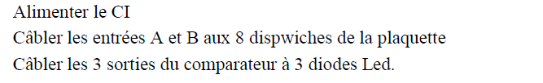
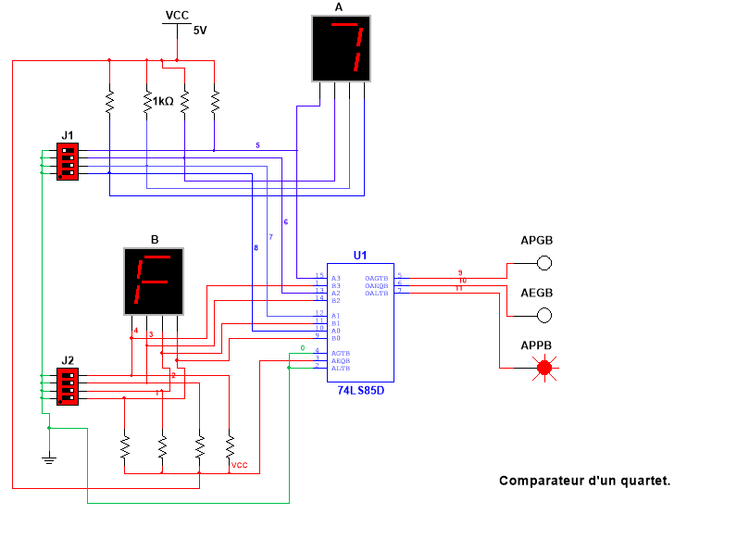
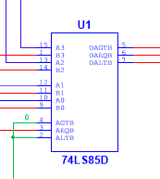
- simulation

Slide 7
- comparaison de 2 octets: PF pour Poids Fort et pf pour poids faible
Comparer l’octet A (vert foncé pour PF et clair pour pf ) et l’octet B(mauve pour PF et rose pour pf)
= Comparer quartet PFA , quartet pfA et quartet PFB et quartet pfB
= comparer PFA,pfA et PFB,pfB
= comparer [ A7A6A5A4 A3A2A1A0] et [B7B6B5B4 B3B2B1B0]
Nous allons donc utiliser 2 CI , 1 pour les pf et l’autre pour les PF
Nous raccorderons les sorties pf aux entrées cascades des PF
Pourquoi?
Etant donné que l’on compare d’abord les poids forts PF, dans le cas de leur égalité, ce sera la comparaison des poids faibles pf qui déterminera le résultat (évidemment, les entrées cascades des pf seront raccordées comme précédemment!

Slide 8
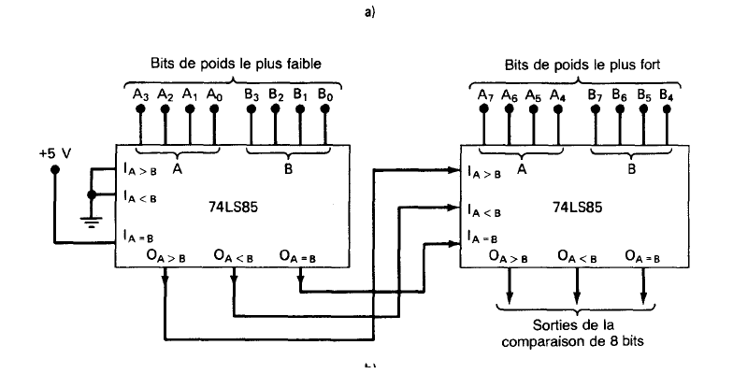
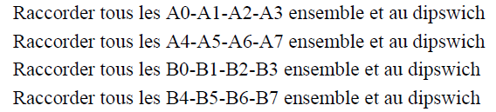
pf PF
Consignes: étant donné que nous n’avons pas 16 switches à notre disposition sur la plaquette didactique,
nous pouvons utiliser l’astuce suivante: raccorder 1 quartet ensemble à 1 switch: nous n’aurons besoin
que de 4 switches pour la manipulation. Donc, nous n’aurons que des comparaisons entre FF,0F,F0,00 !

Slide 9
